Slide 1
Устройство для
интеллектуального
выращивания растений
Кузбасская ГСХА

Slide 2
Спрос на продовольствие растет как в результате увеличения численности населения, так и из-за изменений в окружающей среде. С развитием коммерческих тепличных технологий и применения передовых методов в сельском хозяйстве, мировой рынок коммерческих теплиц представляет перспективные возможности в будущем. В настоящее время особое внимание уделяется созданию систем точного сельского хозяйства, которые позволяют увеличить производство, снизить издержки и повысить качество продукции.
Мы предлагаем специализированный логический контроллер для получения данных окружающей среды и текущего состояния растений в теплице, а также управления исполнительными механизмами.
Актуальность проекта

Slide 3
Фермеры, дачники и любители садоводы хотят автоматизировать процесс выращивания растений в тепличных условиях.
Проблема
Существующие предлагаемые решения являются неоправданно дорогими и сложными в
использовании.​

Slide 4
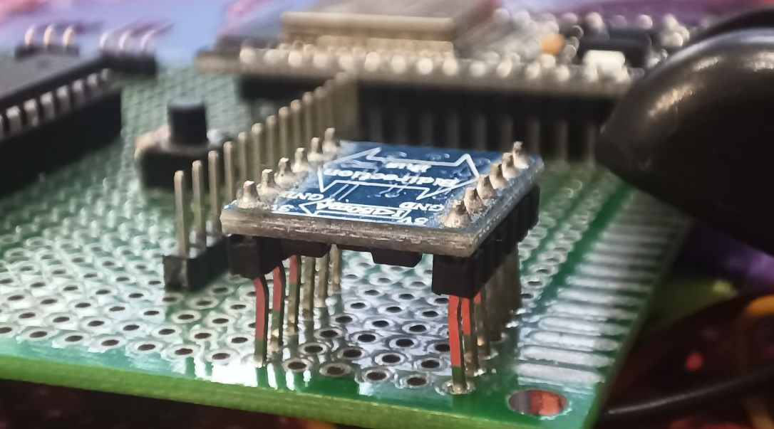
Наше предложение включает в себя специализированный контроллер для сбора данных об окружающей среде и состоянии растений в теплице, а также для управления исполнительными механизмами. Это позволит оптимизировать затраты на персонал и получать информацию о климатических условиях в теплице в режиме реального времени.
Решение

Slide 5

Рынок
На начальном этапе претендуем на Кемеровскую область и Сибирский федеральный округ.
≈306 га ≈1,704,7 млн.руб
В дальнейшем планируется охватить всю РФ.​
TAM 1,704,7млн.руб
SAM 119,3млн.руб.
SOM 12,1млн.руб.
≈4371 га ≈119,3 млн.руб.

Slide 6
 | Овен | Tech-uc1002 | Smart standard «умная теплица» | Smart standard VENT | Smart Grow | Мы
Цена | 43-65 тыс.руб. | 15 тыс.руб. | 38 тыс.руб. | 49 тыс.руб | 10 тыс.руб | ~13 тыс.руб
Возможность программирования | + | + | + | + | + | +
Связь беспроводная | - | + | + | + | + | +
Система интеллектуального оповещения | - | + | + | + | + | +
Приложение | - | + | + | + | - | +

Slide 7

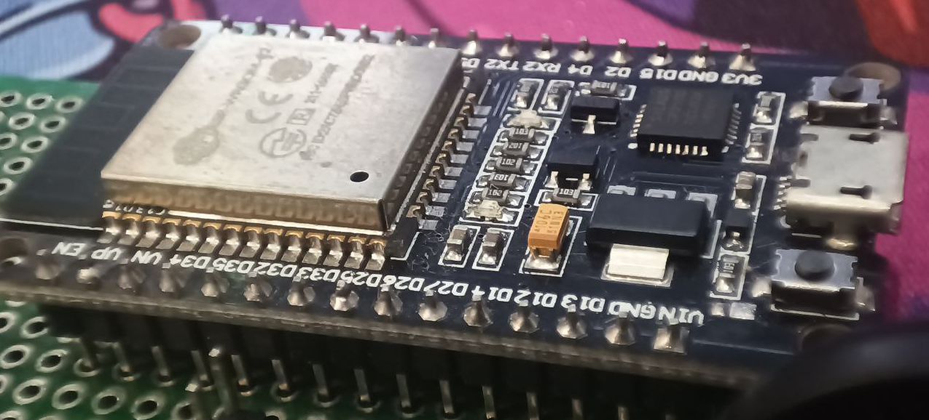
Прямые продажи: сайт.
Маркетплейсы: продажа готовых к установке комплектов оборудования.
Бизнес-модель

Slide 8
Средняя стоимость готового комплекта варьируется от 12 до 15 тысяч рублей в зависимости от комплектации.​
Основная прибыль будет поступать с подписок.
Стоимость подписки зависит от количества подключенных датчиков (от 500руб./мес.).
Финансовый план проекта

Slide 9
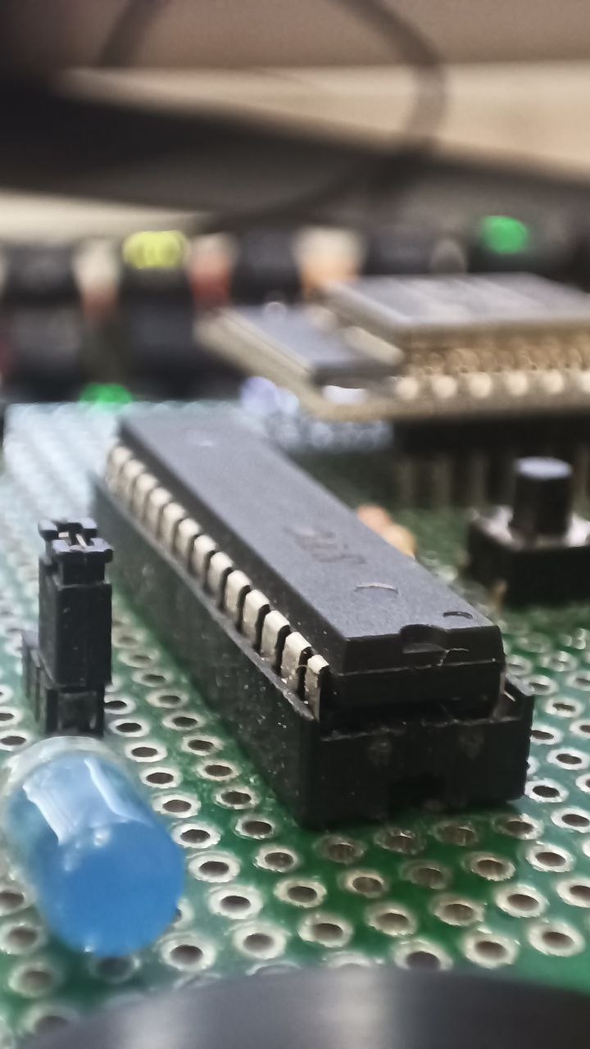
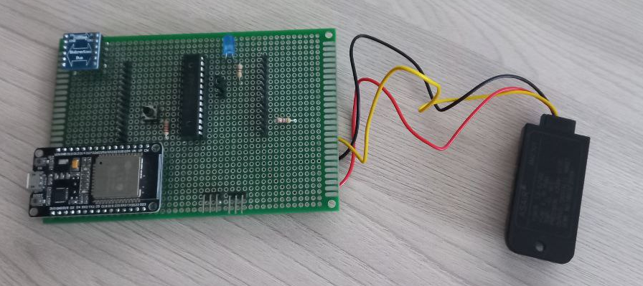
Текущие результаты
Собрали и протестировали рабочий прототип устройства.
В дальнейшем рассматриваем плотное сотрудничество с командой
"Разработка цифровой системы интеллектуального выращивания культуры"

Slide 10

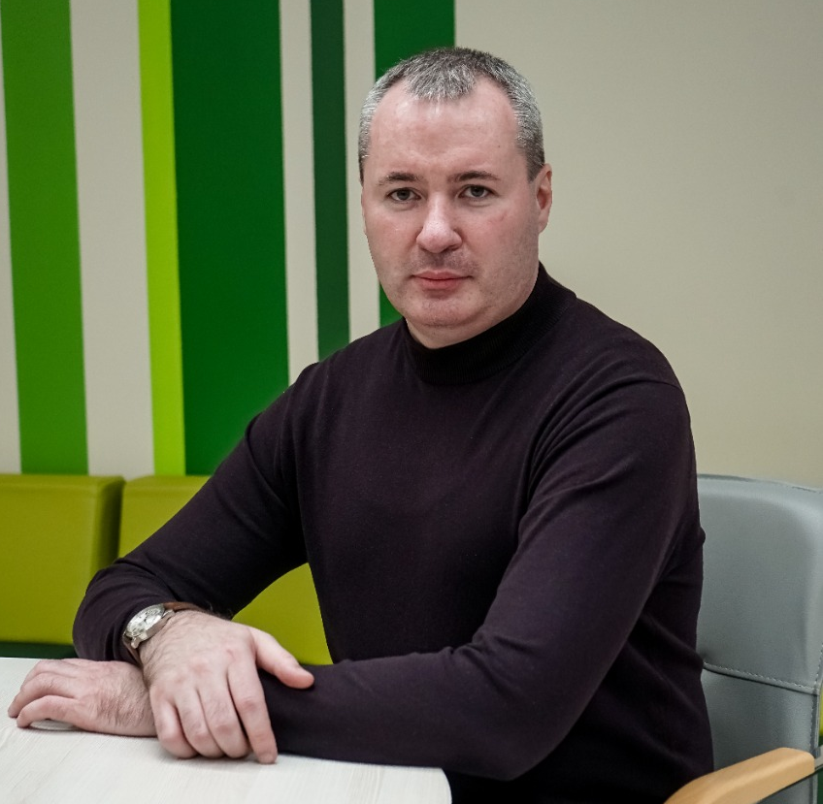
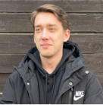
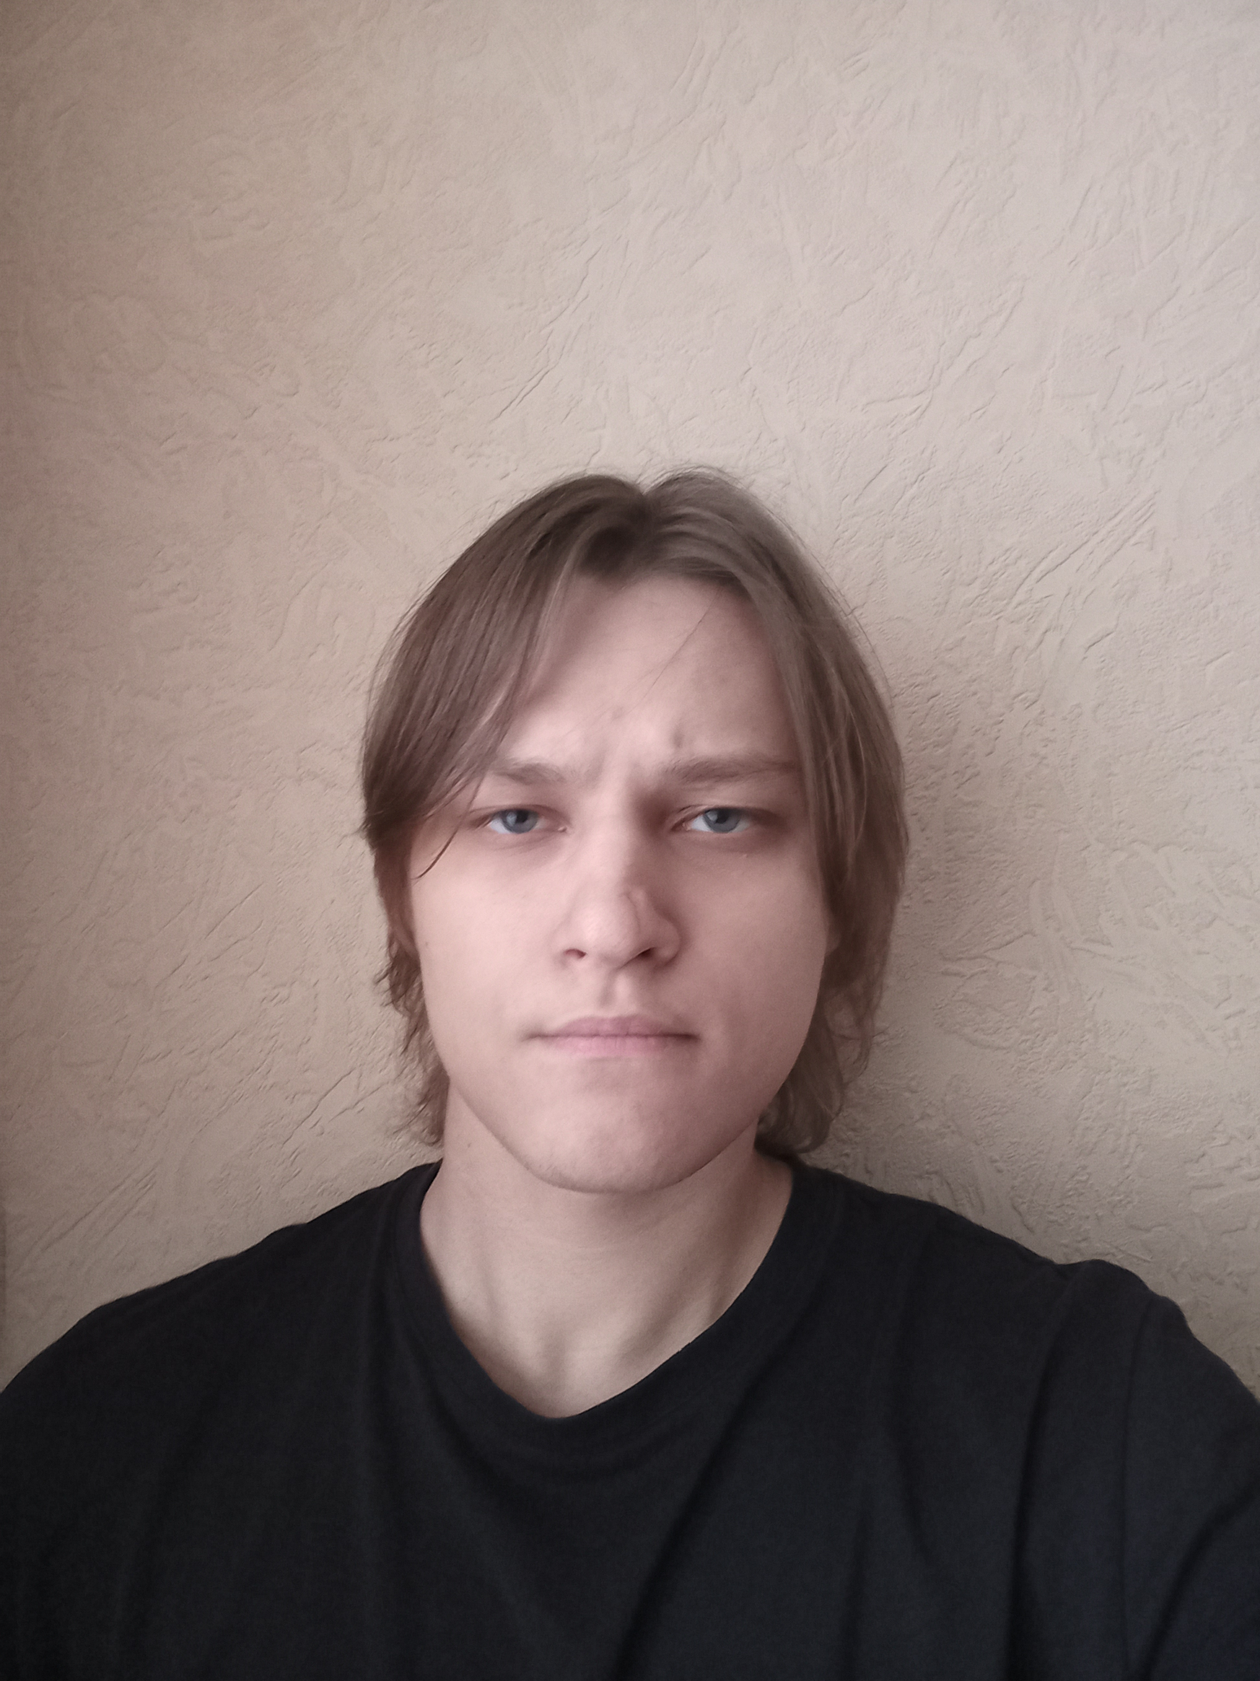
Кравченко Сергей
Николаевич
Наставник
Головко
Кирилл
Александрович
Технический помощник
Команда
Родин Вячеслав
Александрович
Технический помощник
Евсин Савелий
Олегович
Лидер

Slide 11
  Завершить разработку
  Начать сотрудничать с проектом
  «Разработка цифровой системы
  интеллектуального выращивания
  культуры»
  Выйти совместно на рынок и заключить сотрудничество с крупными тепличными хозяйствами
Планы развития

Slide 12
Контакты
Телефон: +7 (906) 928-85-05
Email: evsin_saveliy@mail.ru

